Slide 1
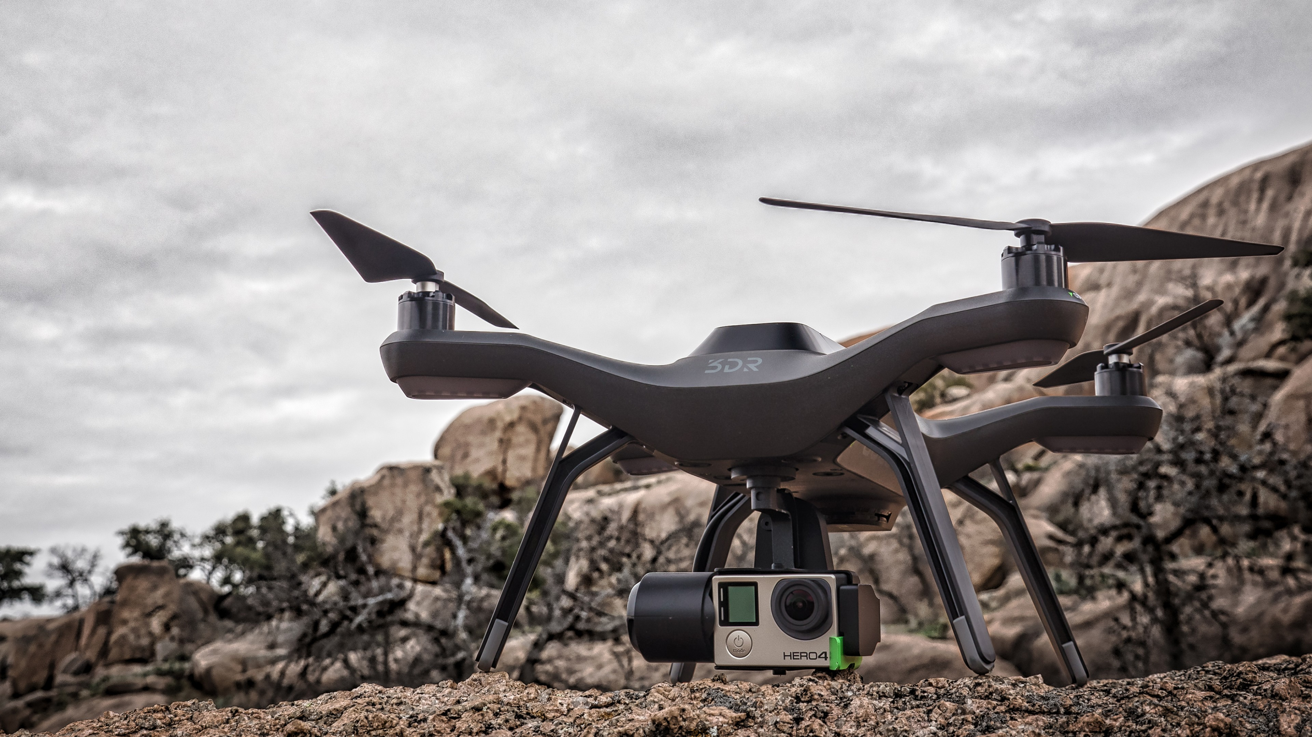
Проект по разработке БАС для выполнения различных задач
«Небо»
Шмуклер Илья
Полишкина Анна

Slide 2
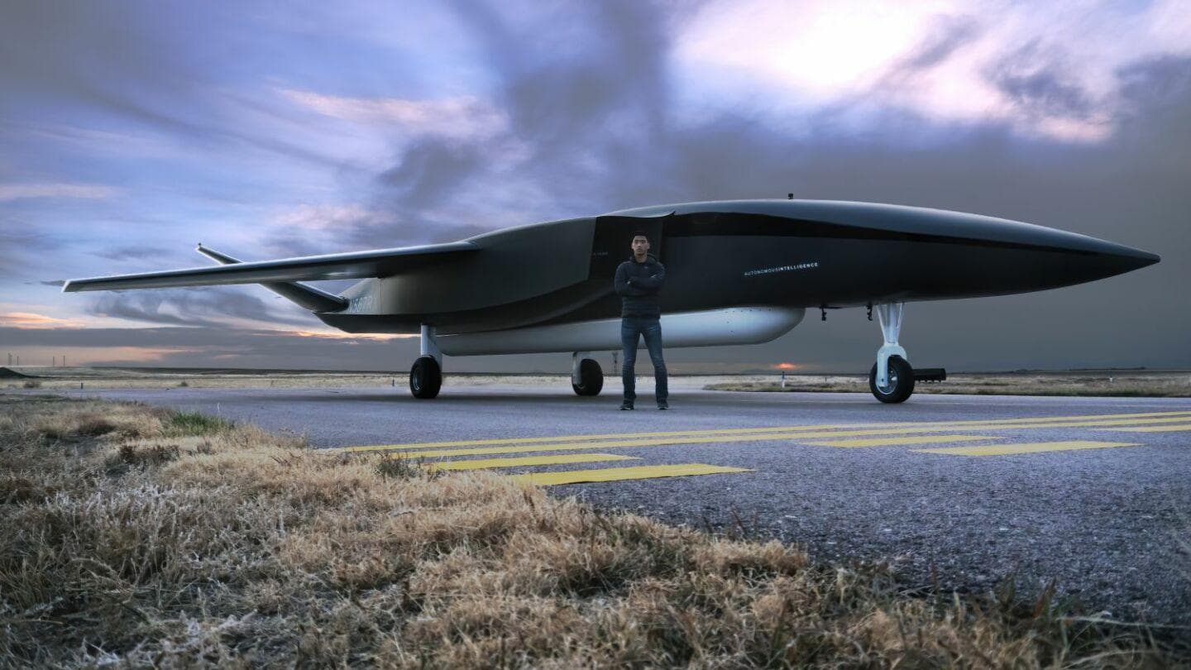
Суть проекта
Проект «Небо» ориентирован на разработку и внедрение автономных летательных устройств, способных выполнять разнообразные задачи без участия пилотов. Это технологический вызов, который может привести к значительному улучшению различных сфер человеческой деятельности, включая транспорт, оборону, сельское хозяйство, экологию и многое другое.
В частности, мы рассматриваем возможность доставки ресурсов дронами до мест промышленности внегородском пространстве.

Slide 3

Актуальность проекта
Проект «Небо» имеет высокую значимость в современном мире по нескольким основным причинам:
Эффективность и экономия ресурсов: Это включает в себя доставку грузов, мониторинг окружающей среды, сельское хозяйство и другие области.
Безопасность: Военные и правоохранительные органы используют БПЛА для проведения сложных операций без риска для жизни пилотов. Такие аппараты также могут использоваться в поисково-спасательных операциях и при борьбе с бедствиями.
Транспорт будущего.
Научные исследования и мониторинг окружающей среды: БПЛА позволяют исследователям собирать данные в недоступных или опасных местах, что важно для научных исследований и мониторинга изменений климата и окружающей среды.
Развитие технологий.
6.Экологическая устойчивость: Использование БПЛА может снизить экологическое воздействие, так как они могут быть более эффективными и использовать альтернативные источники энергии.
С учетом этих факторов, проект по созданию БПЛА продолжает оставаться важным и актуальным как для коммерческих, так и для государственных организаций и исследовательских учреждений.

Slide 4
Трудности, с которыми сталкиваются службы доставки
( проблема)
Кадровый
голод
Загруженность транспорта
≈ 12 000
Посылок теряется в год
≈ 91 час
Время в пробках в год
Отсутствие дорожной инфраструктуры
Кадровый
голод
1,5 тысяч км бездорожья
+407%
рост вакансий курьера в Москве

Slide 5

Решение – доставка дронами
Автоматизация сервиса доставки отправлений
Сокращение сроков
Точное прогнозирование сроков доставки:
от дней к часам
Снижение
человеческого фактора

Slide 6
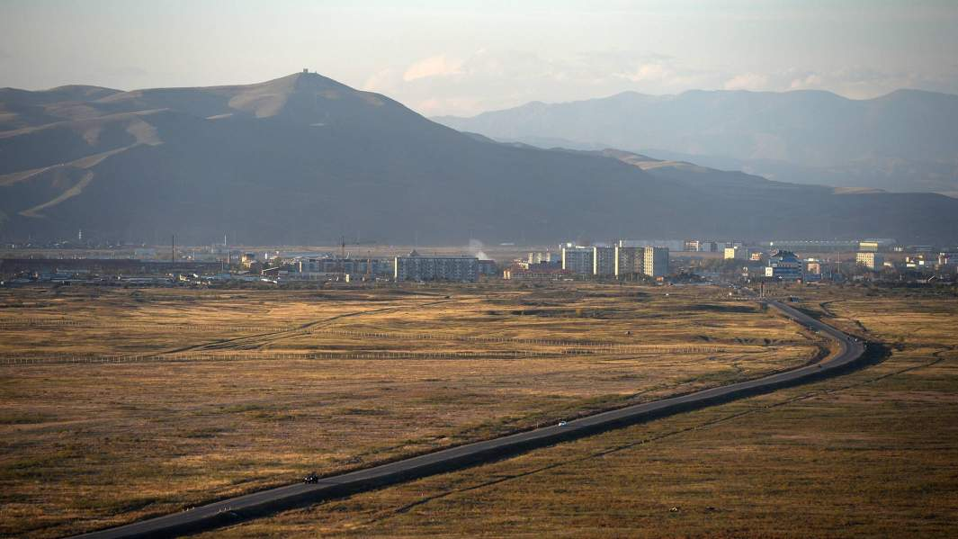
Мы рассматриваем возможность доставки ресурсов до крупных промышленных центров в Сибири с помощью наших летательных аппаратов .

Slide 7
Доставка грузов и электронная торговля — растущие сегменты рынка БАС в России
100
Прогноз роста парка коммерческих БАС
2018–2035, тыс. штук
СМИ, реклама и мероприятия
15%
Сельское хозяйство
80
Строительство
и инфраструктура
60
Горнодобывающая
промышленность
Энергетика
22%
40
Безопасность
Доставка грузов
и электронная торговля
20
Телекоммуникации
2020
2025
2030
2035

Slide 8


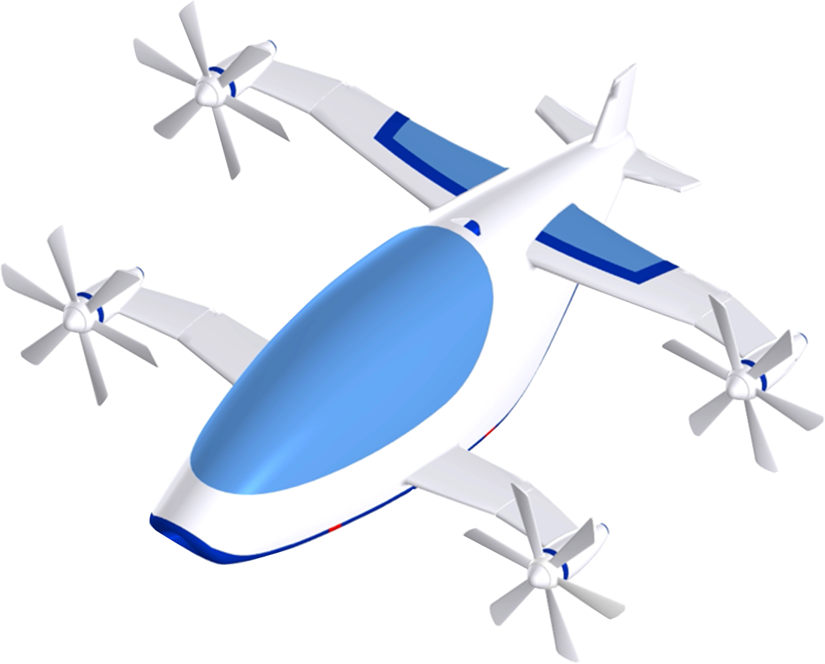










Технология
Собственная масса
Полезная нагрузка
240 кг
100 кг
Скорость ^{[1]}
Дальность полета ^{[1]}
> 90 км/ч
> 250км
Беспилотное
управление
Дрон
ретранслятор
Система спасения беспилотного аппарата и груза
Модульный
агрегатный ремонт
Комфортная раскраска
Тихая работа
Автоматизированная
замена АКБ
Сервисное
обслуживание
Нет визуального шума
> 55 дБА
> 35 дБА

Slide 9















87%
отечественной ПКИ
и оборудования в составе БАС

Slide 10
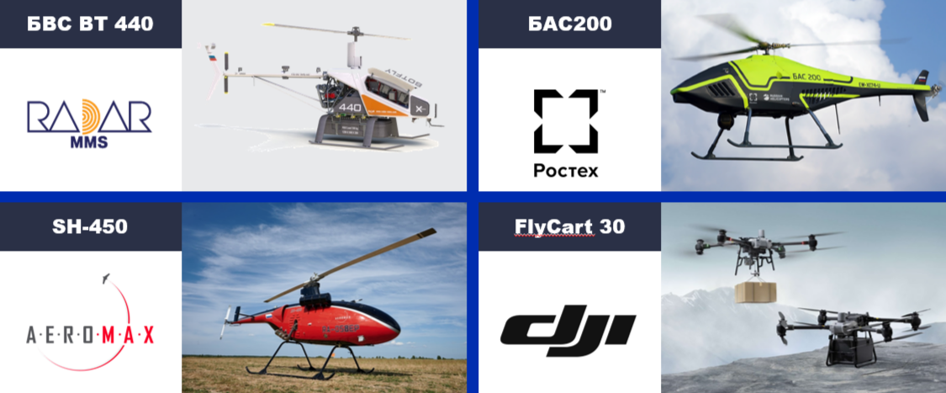
Стратегические профили участников сегмента рынка
(конкуренты)

Slide 11
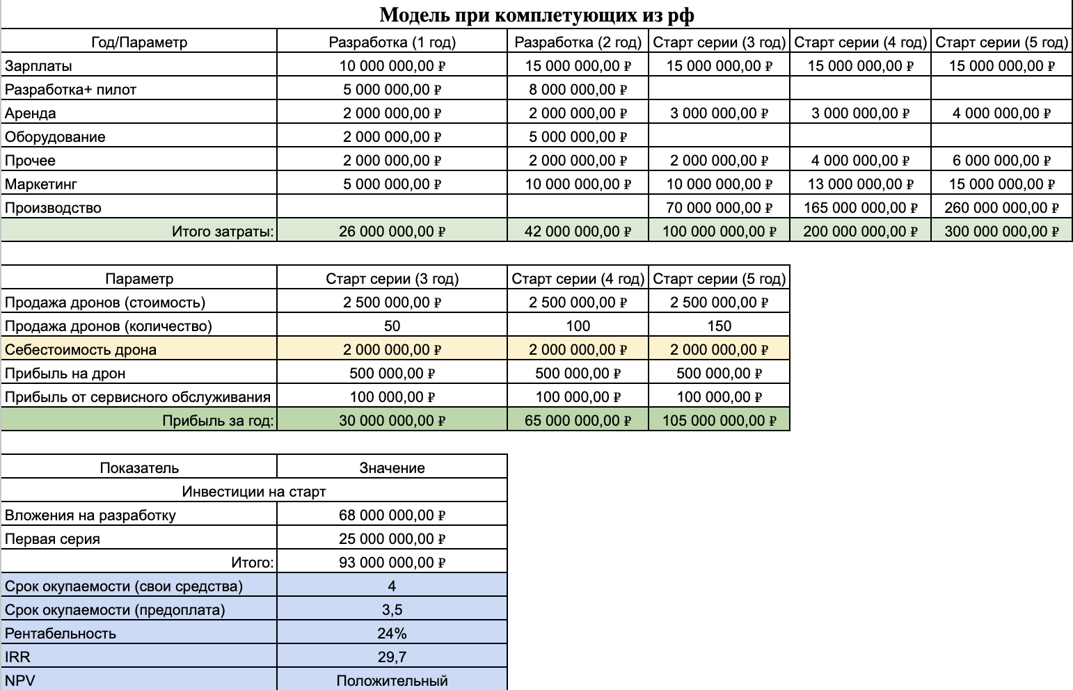

Slide 12
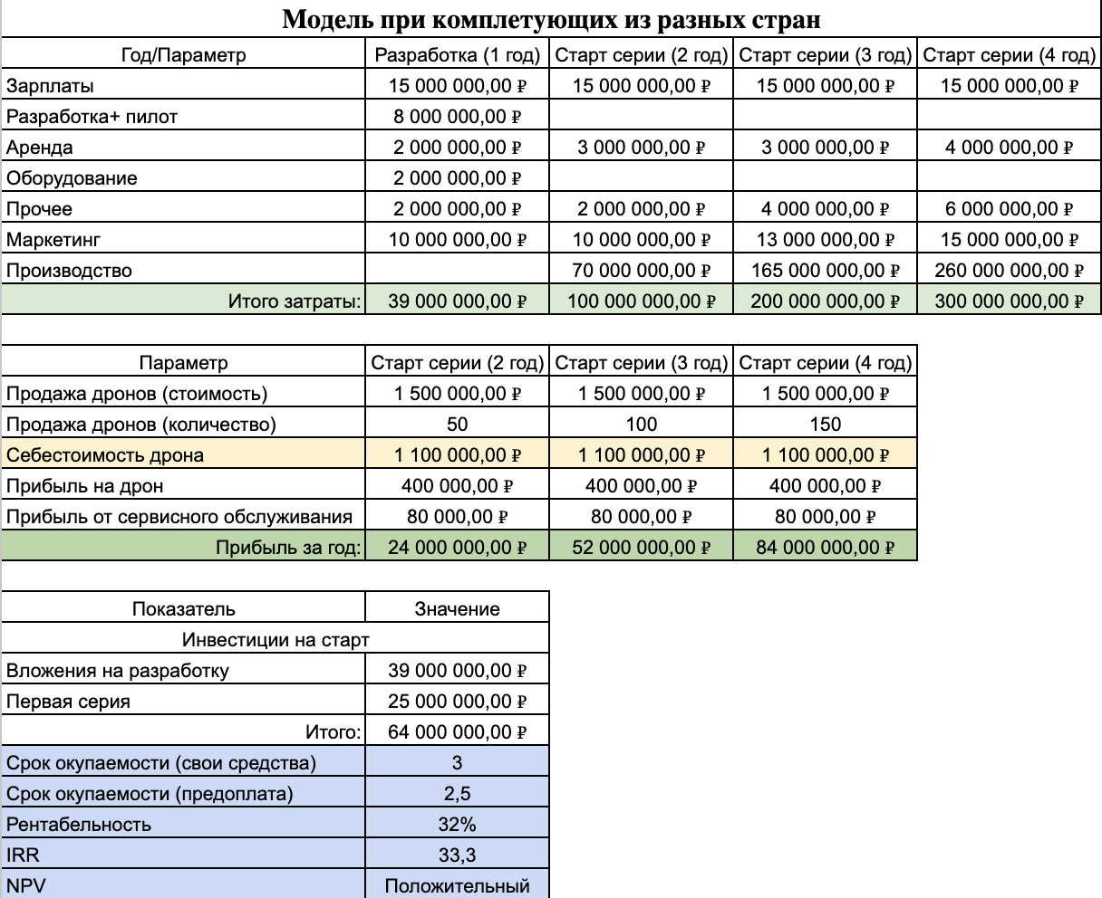

Slide 13

Спасибо за внимание

